Slide 1
MOTIVIRAJMO UČENIKE DA KROZ IGRU OTKRIJU LJEPOTU POEZIJE
Sisak, 5. srpnja 2018.
Prof. Damir Baklović, stručni suradnik knjižničar savjetnik

Slide 2
“Igra otvara zaključana vrata srca i uma.” (Višnja Šeta)

Slide 3
Kako motivirati učenike da čitaju poeziju?
odlučio sam učenicima da kroz razne oblike igre približim poeziju Petra Preradovića
Poetski kolaž
“Vješala”
Premetaljke
Ilustracije
Pantomima
Poetska kocka
Pictionary – učenički prijedlog
Kviz

Slide 6
Poetski kolaž
Od 14 Preradovićevih soneta učenici su trebali napraviti svoje sonete.
Iz svakog Preradovićeva soneta učenici uzimaju po jedan stih i slažu svoj sonet
Radionica je provedena u dva treća razreda gimnazije i na Županijskom stručnom vijeću knjižničara VPŽ
Sudionici su bili kreativni i trudili se da naprave što bolji sonet

Slide 7
Učenički radovi

Slide 10
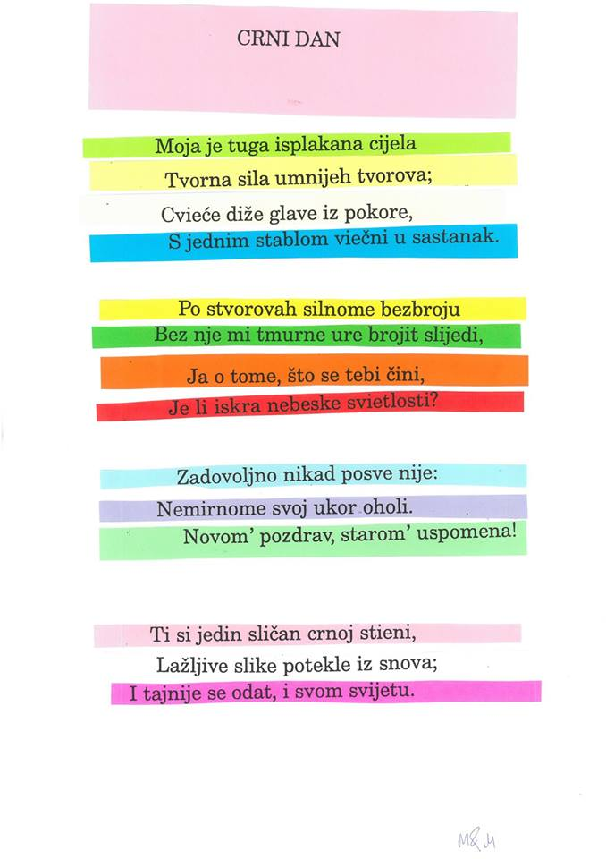
Nekoliko uradaka s radionice ŽSV

Slide 11
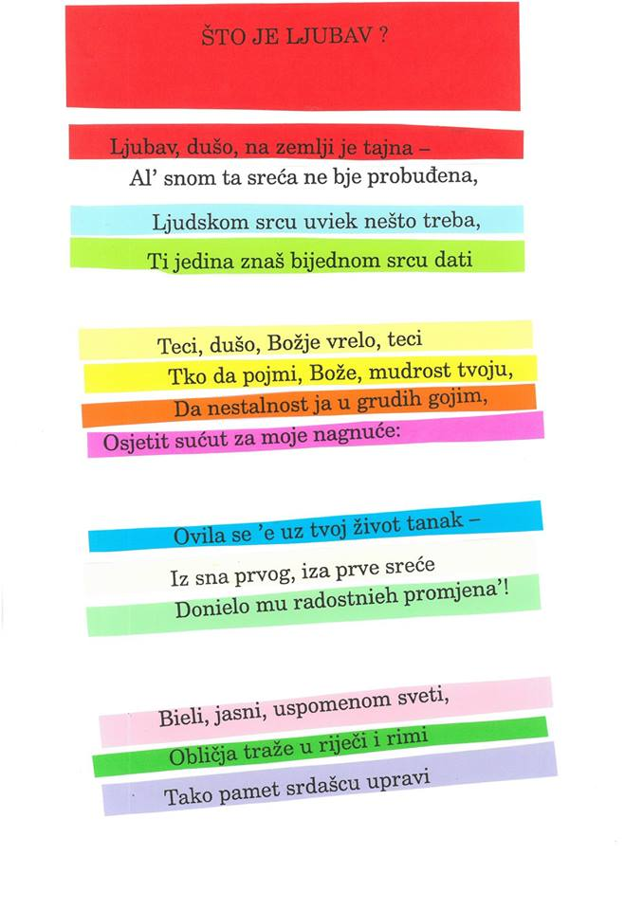

Slide 12
“Vješala”
Dječja igra u kojoj učenici rade u parovima i jedan drugome zadaje zadatak da pogode naslov neke pjesme
Primjer: ----- ---- ----
Jedan učenik mora pronaći odgovarajuća slova koja nedostaju. Ako to ne uspije, partner na vješala nacrta dio njegova tijela.

Slide 16
Premetaljke
Učenici su trebali sastaviti nove, smislene riječi, skupove riječi ili rečenice od naslova pjesama
Primjeri – Jezik roda moga – Garo, di je mozak?; Rodu o jeziku – Zoki je u rodu; Mujezin – Nije zum; Pamet i srce – Srp i te mace; Vila i lađa – Ali livada; Pamet i srce – Rame s ptice

Slide 17
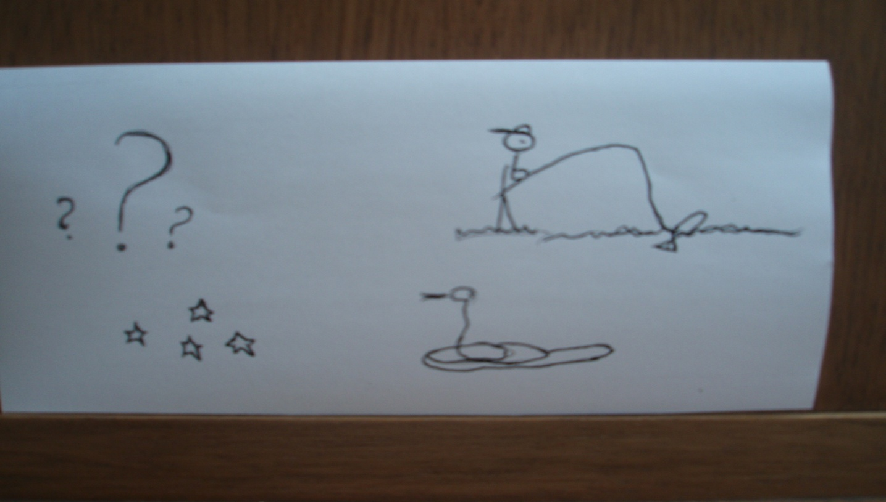
Ilustracije
Zadatak je ilustrirati neku pjesmu.

Slide 18
Pantomima
Učenici rade u parovima i jedan drugome zadaju naslove pjesama.

Slide 19
Poetska kocka
Učenici su dobili zadatak da bacajući kocku pročitaju neku od pjesama koja se od njih traži.
Na stranicama kocke je pisalo:
Ljubavna pjesma
Domoljubna pjesma
Misaona pjesma
Pjesma po izboru
Zadaj pjesmu prijatelju
Uglazbljena pjesma

Slide 20
Kviz
KVIZ O PETRU PRERADOVIĆU
1. U kojem je mjesecu rođen Petar Preradović?
A) siječnju B) veljači C) ožujku
2. Prva Preradovićeva pjesma objavljena na hrvatskome jeziku je
A) Jutro B) Zora puca C) Pjesma suncu
3. Kojim je jezikom pisao Preradović dok nije počeo pisati hrvatskim?
A) mađarskim B) njemačkim C) talijanskim
4. Izbacite uljeza:
A) Miruj, miruj, srce moje B) Rodu o jeziku C) Putnik
5. Koja pjesma nije uglazbljena?
A) Ribar B) Miruj, miruj, srce moje C) Jezik roda moga
6. Druga Preradovićeva žena zvala se?
A) Ana B) Ema C) Marija
7. Tko je utjecao na Preradovića da počne pisati hrvatskim jezikom?
A) Ljudevit Gaj B) Stanko Vraz C) Ivan Kukuljević Sakcinski
8. Preradović je bio pobočnik
A) J. J. Strossmayera B) Ivana Mažuranića C) bana Josipa Jelačića
9. Poznati Preradovićev stih „Stalna…na tom svijetu…samo mijena…jest!“ je iz pjesme
A) Mujezin B) Zmija C) Starac klesar
10. Himnu Petru Preradoviću spjevao je
A) August Šenoa B) Vjenceslav Novak C) Ante Kovačić

Slide 21
Za kraj – mišljenja učenika
Bilo je veselo i simpatično
Dosta smo saznali o Preradovićevim pjesmama
Upoznali smo Preradovićevu poeziju na jedan drugačiji način
Kroz igru se puno nauči
Veselim se novom druženju u knjižnici

Slide 22
Hvala na pozornosti!

